Slide 1

TRƯỜNG THPT SỐ 2 TUY PHƯỚC
GV: VÕ THỊ NGỌC DIỄM

Slide 2

BÀI 5
MỘT SỐ HỢP CHẤT CỦA NITROGEN VỚI OXYGEN
GV:
VÕ THỊ NGỌC DIỄM

Slide 3
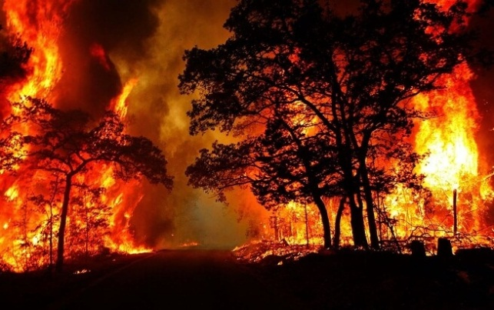
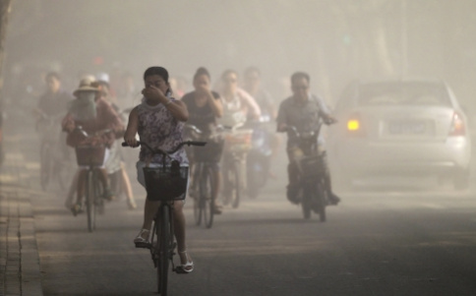

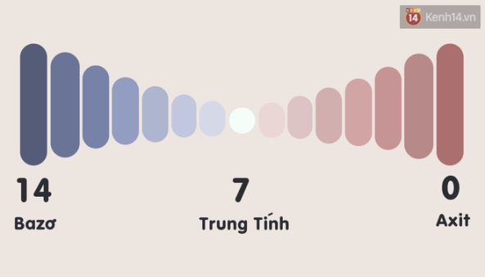
Khởi động
Hình 1
Hình 2
Hình 3
Hình 4

Slide 4



NỘI DUNG
CÁC OXIDE CỦA NITROGEN – HIỆN TƯỢNG MƯA ACID
NITRIC ACID
HIỆN TƯỢNG PHÚ DƯỠNG

Slide 5


I - CÁC OXIDE CỦA NITROGEN.
HIỆN TƯỢNG MƯA ACID

Slide 6





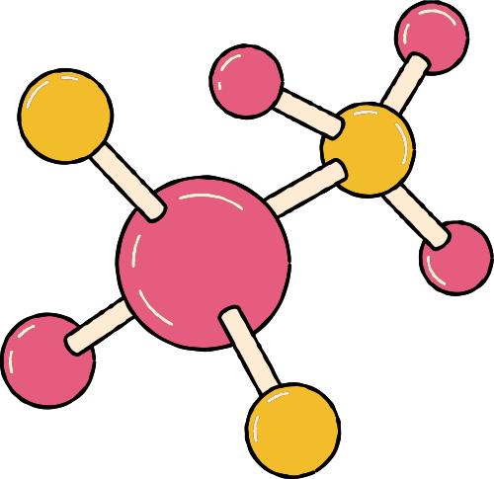


1. CÁC OXIDE CỦA NITROGEN

Slide 7
Thực hiện nội dung cá nhân
Oxide | N₂O | NO | NO₂ | N₂O₄
Tên gọi

Slide 8

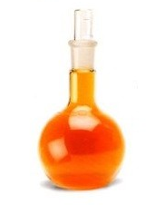
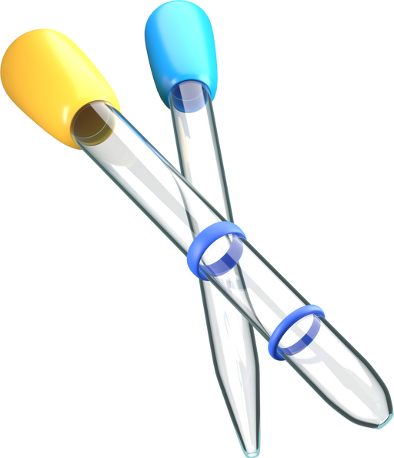
a. Công thức, tên gọi
Oxide của nitrogen được kí hiệu chung là NO_{x}.
Hợp chất NO_{x} có trong không khí:
Oxide | Tên gọi
N₂O | Dinitrogen oxide
NO | Nitrogen monoxide
NO₂ | Nitrogen dioxide
N₂O₄ | Dinitrogen tetroxide

Slide 9
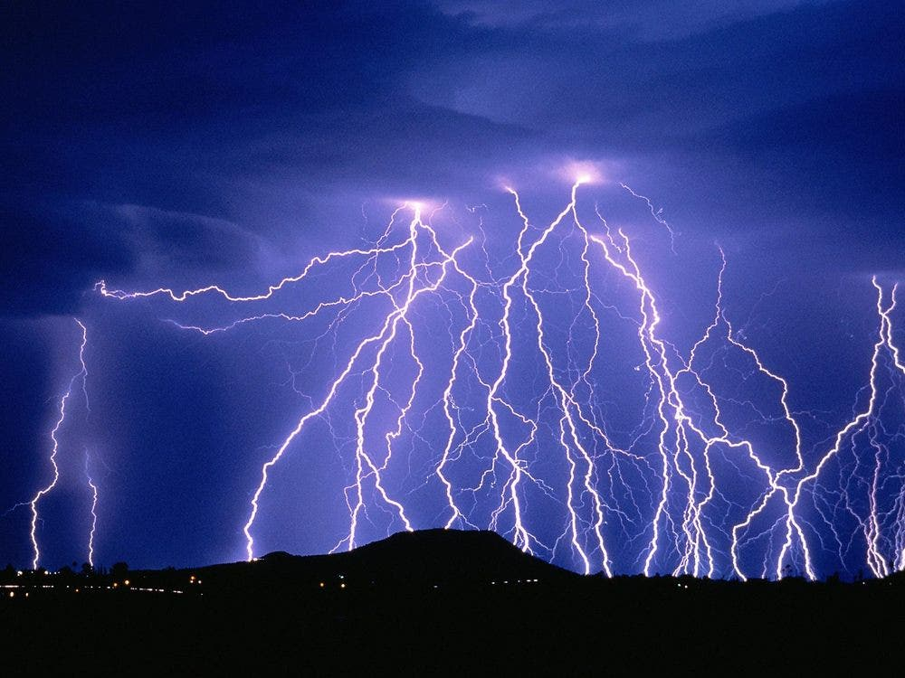
b/ Nguồn gốc các oxide của nitrogen trong không khí
Khí nitrogen monoxide (NO) được tạo thành trong không khí ở nhiệt độ cao.
N₂(g) + O₂(g) 2NO(g)
Ở điều kiện thường, khí NO không màu kết hợp với oxygen trong không khí tạo thành khí nitrogen dioxide (NO₂) màu nâu đỏ.
2NO + O₂ → 2NO₂
3000ºC

Slide 10
THẢO LUẬN NHÓM
Loại NOx | Nhiệt | Nhiên liệu | Tức thời
Nguyên nhân

Slide 11
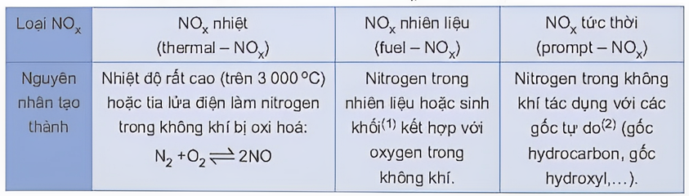

Slide 12

2. Nguồn gốc phát sinh NO_{x} trong không khí
Các quá trình đốt cháy ở nhiệt độ cao trong buồng đốt động cơ chuyển hóa NO_{x} theo cơ chế nhiệt và NO_{x} tức thời.
Nitrogen hợp chất có trong các nhiên liệu, đặc biệt là than đá, được chuyển hóa thành NO_{x} nhiên liệu
Nitrogen đơn chất trong không khí có thể chuyển hóa thành NO_{x} dưới tác động của tia sét / nhiệt.

Slide 13



Giải pháp nhằm giảm thiểu các nguồn phát thải:
Lắp thêm bộ xử lí khí thải ở phần ống xả của phương tiện giao thông
Xử lí khí thải nhà máy trước khi phát thải ra môi trường

Slide 14
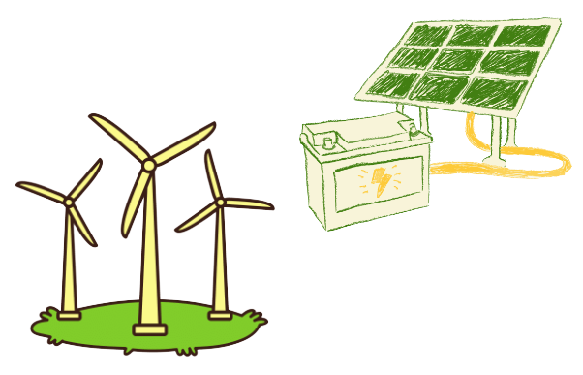

Giải pháp nhằm giảm thiểu các nguồn phát thải:
Sử dụng tiết kiệm nhiên liệu
Sử dụng năng lượng thay thế, tái tạo, năng lượng sạch,…

Slide 15


Slide 16
2. HIỆN TƯỢNG MƯA ACID
Mưa acid
Khái niệm
Nguyên nhân
Hậu quả
Cách hạn chế

Slide 17


Mưa acid
< 5,6
Do sự oxi hóa khí SO₂,và các khí oxide của nitrogen (NO_{x})
Với xúc tác ion kim loại trong khói, bụi
Các khí này hòa tan vào nước, tạo thành dung dịch sulfuric acid và nitric acid.
2SO₂ + O₂ + 2H₂O → 2H₂SO₄ (xt)
4NO₂ + O₂ + 2H₂O → 4HNO₃ (xt)

Slide 18





Nguyên nhân: hoạt động của núi lửa, cháy rừng, sấm sét, hoặc do con người tiêu thụ nhiều nguyên liệu tự nhiên như than đá, dầu mỏ,…

Slide 19
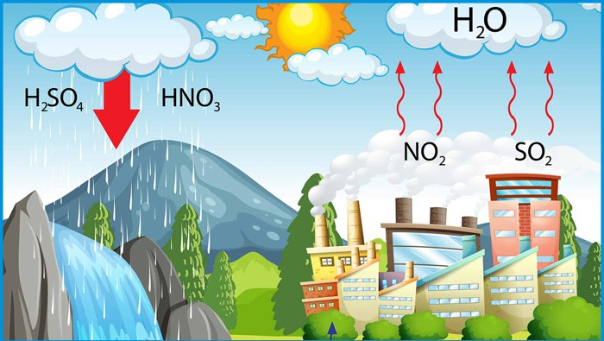
2. HIỆN TƯỢNG MƯA ACID
Mưa acid
Quá trình hình thành mưa acid

Slide 20
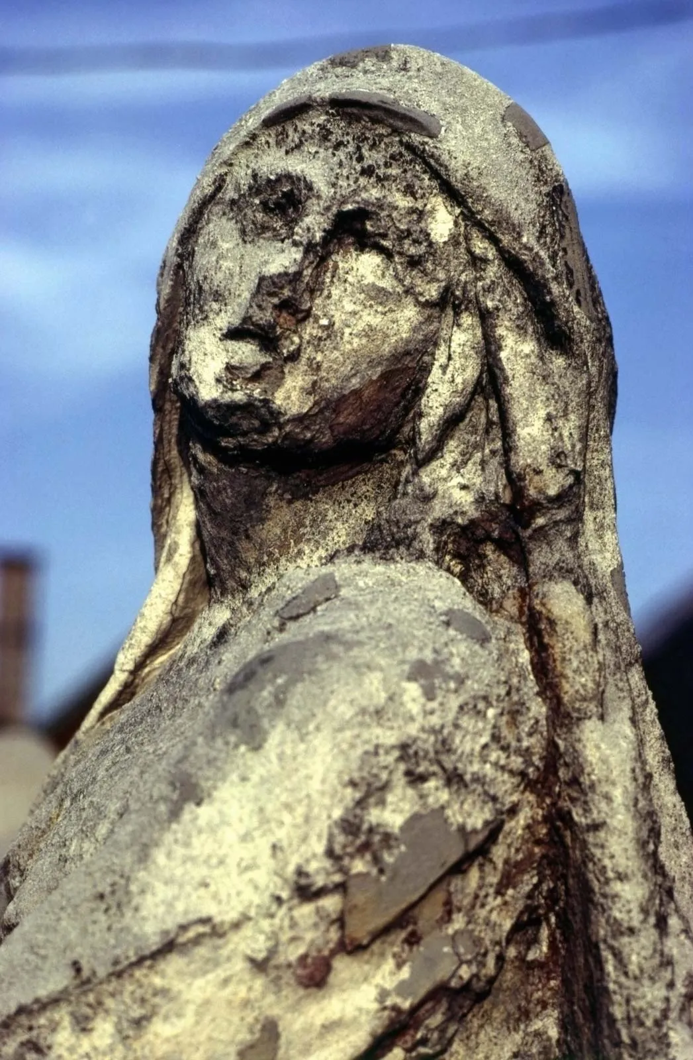
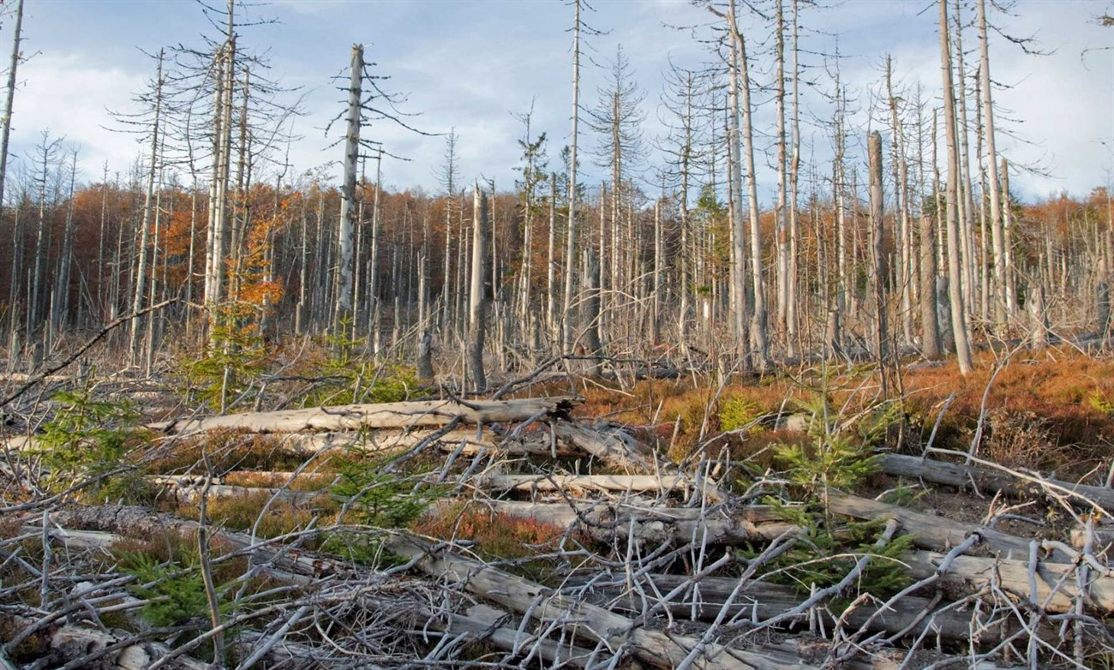
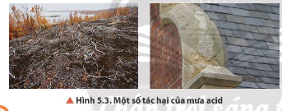
Hậu quả: gây ảnh hưởng trực tiếp đến đời sống con người, động – thực vật và có thể làm thay đổi thành phần của nước sông, hồ, gây hại cho động vật sống dưới nước và các loại sinh vật khác, hủy hoại các công trình kiến trúc.

Slide 21



Giải pháp nhằm giảm thiểu nguy cơ gây mưa acid:
Xử lí khí thải các nhà máy nhiệt điện, luyện kim, đốt nhiên liệu,... trước khi thải ra môi trường
Tăng cường sử dụng năng lượng tái tạo
Kiểm soát chất lượng các phương tiện giao thông có động cơ

Slide 22
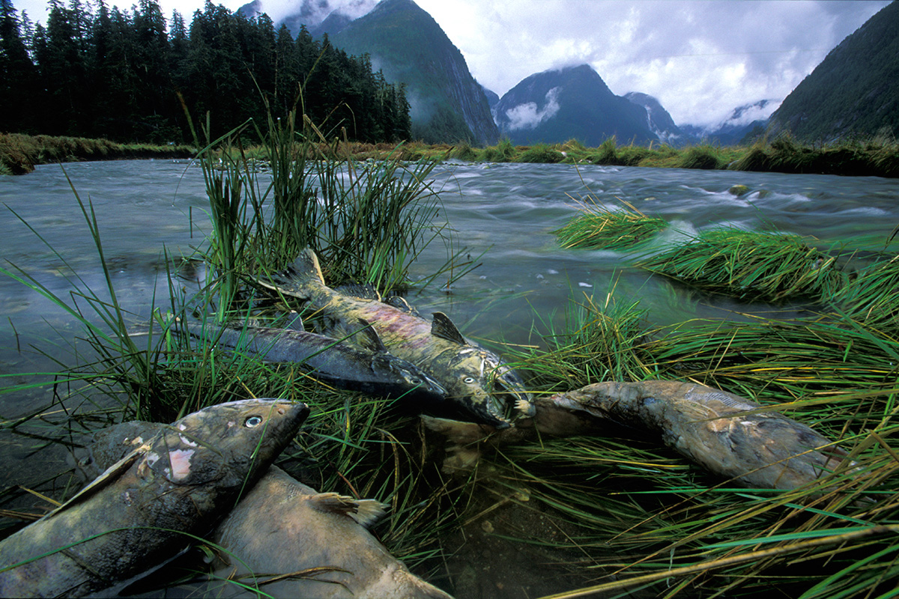
Ảnh hưởng của mưa acid đối với môi trường:
Ảnh hưởng đến đời sống sinh vật dưới nước
Tàn phá nhiều rừng cây

Slide 23



2. NITRIC ACID

Slide 24


1. Cấu tạo
(a)
(b)
Hình 6.1. Công thức Lewis (a) và công thức cấu tạo (b) của nitric acid

Slide 25
Quan sát hình cho biết liên kết hóa học giữa các nguyên tử trong phân tử HNO₃ thuộc loại liên kết gì. Xác định số oxi hóa của nitrogen trong HNO₃. Dự đoán vai trò của HNO₃ trong phản ứng oxi hóa - khử

Slide 26

Đặc điểm cấu tạo của phân tử nitric acid:
Nguyên tử N có số oxi hóa +5, là số oxi hóa cao nhất của nitrogen.
Liên kết O – H phân cực mạnh về phía nguyên tử oxygen.
Liên kết N $⟶$ O là liên kết cho – nhận.

Slide 27
Phân tử nitric acid có liên kết O – H phân cực mạnh
Liên kết O – H phân
cực mạnh
Có khả năng phân li trong nước thành các ion
Dễ cho proton
Dễ tan
Tính acid mạnh

Slide 28
Nguyên tử N có số oxi hóa + 5 là số oxi hóa cao nhất
Tính oxi hoá mạnh
Có khả năng nhận electron
Khả năng hoạt động
hóa học mạnh
Tính oxi hoá
Phân tử HNO₃ có liên kết cho – nhận kém bền

Slide 29

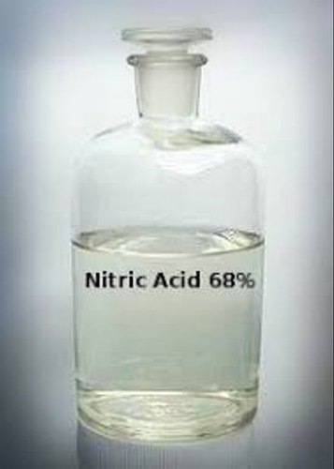
2. TÍNH CHẤT VẬT LÝ
Nitric acid tinh khiết là chất lỏng không màu, bốc khói mạnh trong không khí ẩm, có khối lượng riêng là 1,53 g/cm³, sôi ở 86ºC.
Nitric acid tan trong nước theo bất kỳ tỷ lệ nào.
Nitric acid thương mại thường có nồng độ là 68%, khối lượng riêng là 1,40 g/cm³.

Slide 30


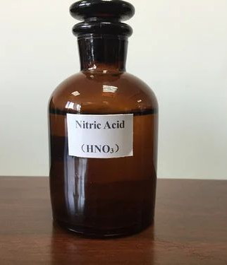


CÂU HỎI THẢO LUẬN 3
Tại sao phải bảo quản nitric acid trong lọ tối màu.
Do HNO₃ là một acid kém bền.
Trong điều kiện thường, có ánh sáng dung dịch acid đặc bị phân hủy một phần giải phóng khí NO₂ khí này tan trong trong dung dịch acid làm cho dung dịch có màu vàng.
⇒ Phải bảo quản HNO₃ trong bình tối màu.

Slide 31
3. TÍNH CHẤT HÓA HỌC
1. Viết phương trình điện li HNO₃ trong nước.
2. Nitric acid có tính acid và oxi hóa mạnh là do ion nào quyết định?
3. HNO₃ oxi hóa được những kim loại nào? Dự đoán sản phẩm.
4. Viết phương trình hóa học của các phản ứng khi cho dung dịch HNO₃ tác dụng với FeO, Fe₂O₃, CuO, Ca(OH)₂, CaCO₃. Các phản ứng này có phải phản ứng oxi hóa – khử không? Giải thích.

Slide 32
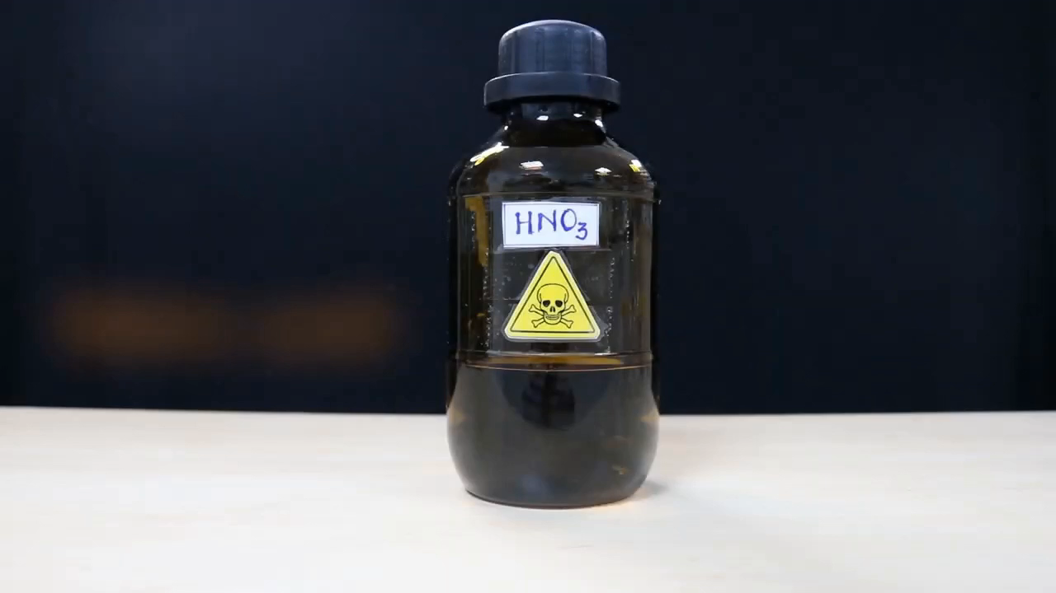

Slide 33
CHÚ Ý:
Một số kim loại như Al, Fe và Cr bị thụ động hóa trong dung dịch HNO₃ đặc, nguội.
Do tạo màng oxide bền, bảo vệ kim loại khỏi tác dụng của acid.
Nitric acid là một acid mạnh, có tính oxi hóa mạnh.
Dung dịch nitric acid có nhiều ứng dụng quan trọng trong đời sống và sản xuất.

Slide 34
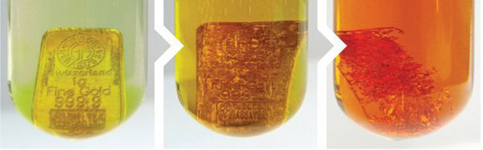


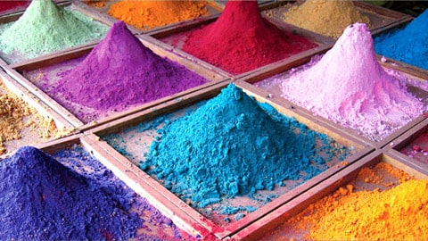
4. Ứng dụng

Slide 35
3. HIỆN TƯỢNG PHÚ DƯỠNG

Slide 36

Thảo luận nhóm
Đọc thông tin SGK thảo luận và cho biết:
Nguyên nhân của hiện tượng phú dưỡng.
Hệ quả hiện tượng phú dưỡng.

Slide 37
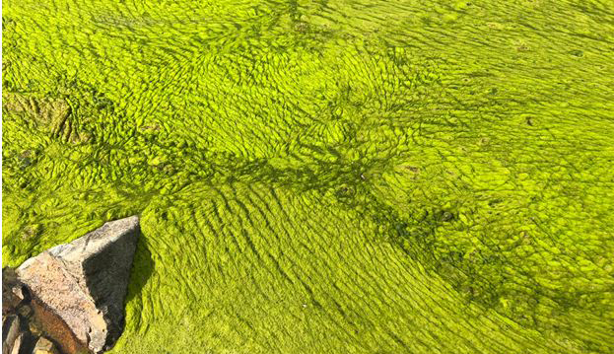
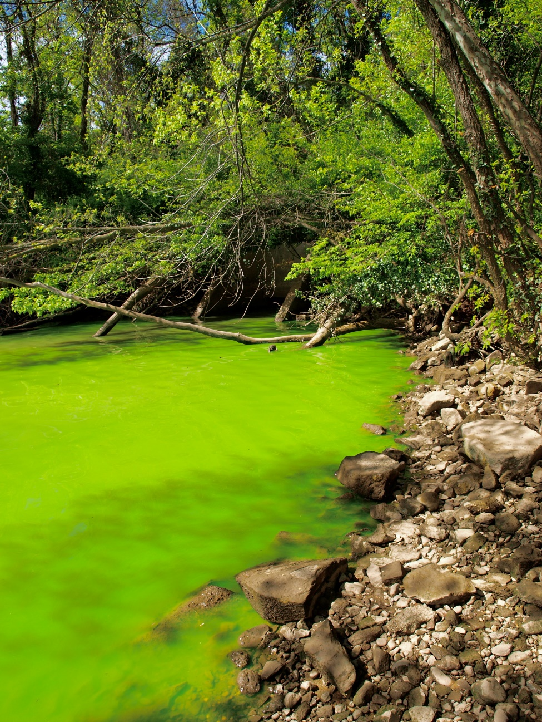
Là hiện tượng ao, hồ dư quá nhiều các nguyên tố dinh dưỡng (nitrogen, phosphorus)

Slide 38
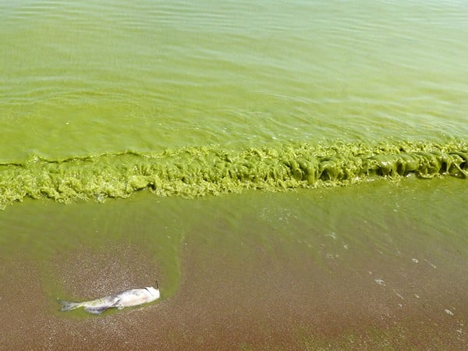
Nguyên nhân: do sự dư thừa dinh dưỡng đã cung cấp nguồn thức ăn dồi dào cho sinh vật phù du phát triển rất mạnh.

Slide 39



Chất thải công nghiệp, chất thải sinh hoạt,… khi không được xử lý theo quy chuẩn, nếu thải vào song, hồ cũng gây ra hiện tượng trên

Slide 40



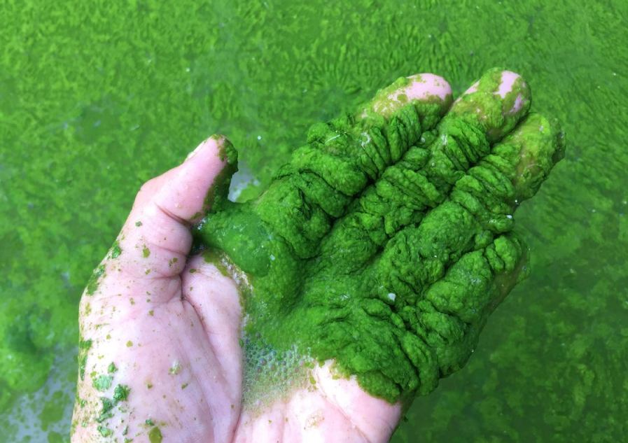
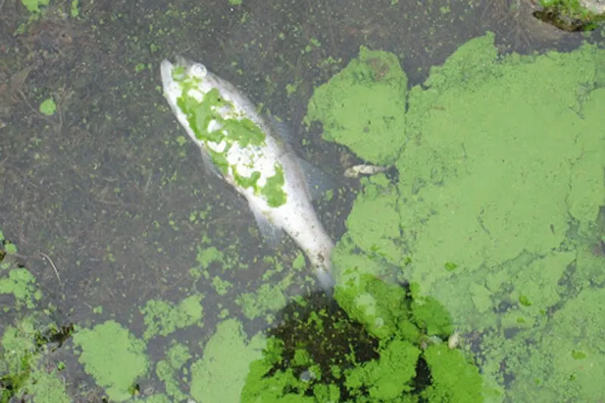
Ao, hồ bị phú dưỡng làm các loài thực vật sống dưới nước (rong, tảo,…) phát triển mạnh mẽ.
Làm tăng các chất lơ lửng, chất hữu cơ, dẫn đến sự suy giảm lượng oxygen trong nước, nhất là ở tầng sâu.
Gây ảnh hưởng không tốt đến chất lượng nước, ô nhiễm môi trường nước.

Slide 41
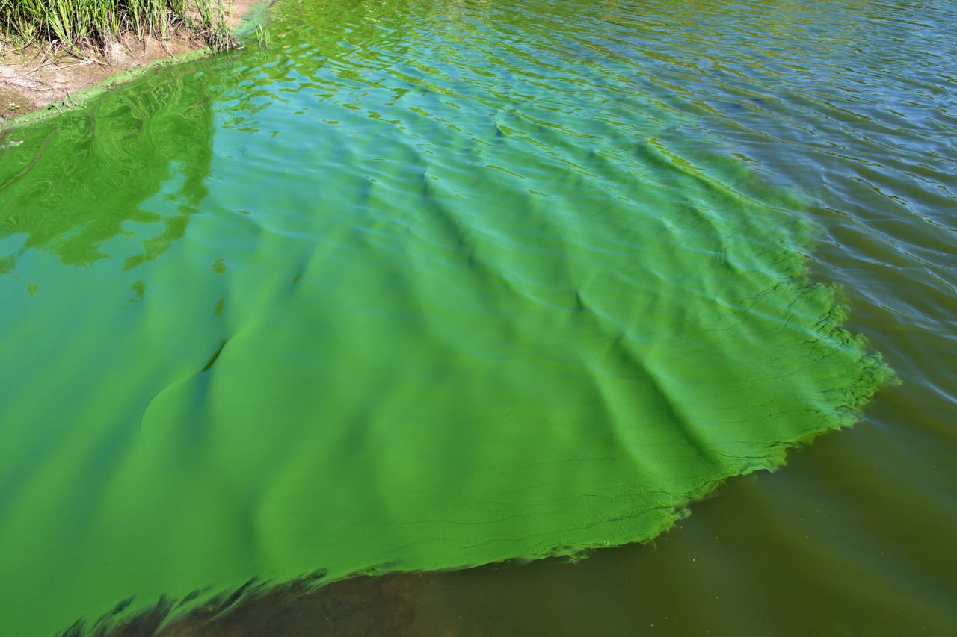
Hệ quả
Gây cản trở sự hấp thụ ánh sáng mặt trời vào nước, làm giảm sự quang hợp của thực vật thủy sinh.
Rong, tảo phát triển mạnh gây thiếu nguồn oxygen trầm trọng cho các loài khác (đặc biệt là tôm, cá).
Gây mất cân bằng sinh thái
Xác rong, tảo phân hủy gây ô nhiễm môi trường nước, không khí và tạo chất bùn lắng xuống lòng ao, hồ.

Slide 42
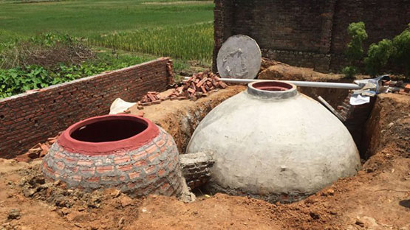
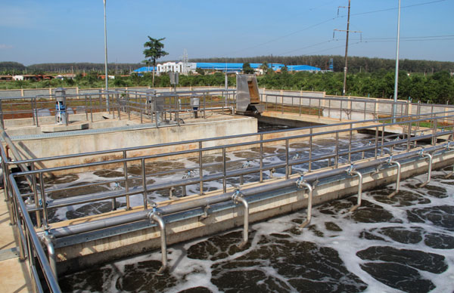
CÂU HỎI THẢO LUẬN 8
Hãy nêu một số phương pháp hạn chế hiện tượng phú dưỡng
TRẢ LỜI
Các biện pháp hạn chế nguồn thải này được đề xuất như:
Xây dựng hầm Biogas xử lý nước thải
Tạo điều kiện để nước trong kênh rạch, ao, hồ được lưu thông.
Xử lí nước thải trước khi cho chảy vào kênh rạch, ao, hồ.
Sử dụng phân bón đúng liều lượng, đúng cách, đúng thời điểm trong năm để hạn chế sự rửa trôi ion NO₃⁻, PO₄³⁻ từ nguồn phân bón dư thừa vào kênh rạch, ao, hồ.

Slide 43

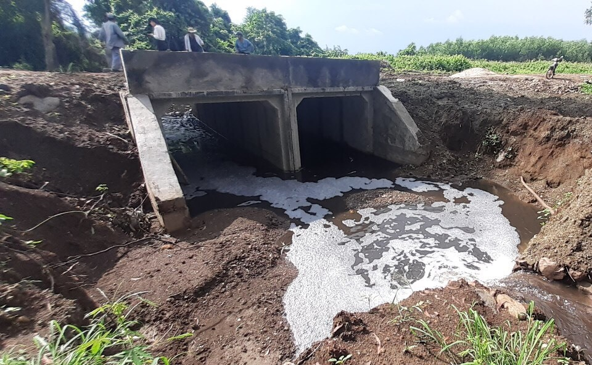
VẬN DỤNG
Nước thải chăn nuôi làm một trong các yếu tố gây nên hiện tượng phù dưỡng cho ao hồ. Hãy giải thích điều này
TRẢ LỜI
Nước thải chăn nuôi là nguồn thải giàu chất hữu cơ nhất, thường đến từ các cơ sở chăn nuôi gia đình.
Phân hữu cơ chứa lượng lớn nitrogen và phosphorus thúc đẩy quá trình phú dưỡng diễn ra theo tiến trình nhanh nhất.

Slide 44
LUYỆN TẬP

Slide 45


Slide 46

Câu hỏi 1. Dinitrogen oxide có công thức là:
A. N₂O
B. N₂O₄
C. NO
D. NO₂
Notes:
A

Slide 47
Câu hỏi 2. Oxide N₂O₄ có tên gọi là:
A. Nitrogen dioxide
B. Dinitrogen peroxide
C. Dinitrogen tetroxide
D. Nitrogen tetroxide
Notes:
C

Slide 48
Câu hỏi 3. Nước mưa có pH trong khoảng nào thì gọi là hiện tượng mưa acid?
A. 5,6 < pH < 7
B. pH > 5,6
C. pH = 7
D. pH < 5,6
Notes:
D

Slide 49
Câu hỏi 4. Nitrogen phản ứng trực tiếp với oxygen ở nhiệt độ:
A. 3 000 ºC
B. 1 000 ºC
C. 2 000 ºC
D. 5 000 ºC
Notes:
A

Slide 50
Câu hỏi 5. Khi có tia lửa điện hoặc ở nhiệt độ cao, nitrogen tác dụng trực tiếp với oxygen tạo ra hợp chất X. Công thức của X là:
A. N₂O₅
B. NO
C. NO₂
D. N₂O
Notes:
B

Slide 51
Câu hỏi 6. Khí nào sau đây là tác nhân chủ yếu gây mưa acid?
A. N₂
B. NO₂
C. NH₃
D. NO₂
Notes:
D

Slide 52
Câu hỏi 7. Nhận xét nào dưới đây sai?
A. Hiện tượng phú dưỡng gây cản trở sự hấp thụ ánh sáng mặt trời vào nước
B. Nguyên nhân của hiện
tượng phú dưỡng là do sự dư thừa dinh dưỡng
C. Hiện tượng phú dưỡng làm tăng sự quang hợp của thực vật thủy sinh
D. Sự dư thừa thức ăn chăn nuôi tại nhiều đầm nuôi trồng thủy sản tạo ra sự dư thừa dinh dưỡng
Notes:
C

Slide 53
Câu hỏi 8. Vàng bị hòa tan trong nước cường toan tạo thành:
A. AuCl và khí NO₂
B. AuCl₃ và khí NO
C. AuCl₃ và khí NO₂
D. AuCl và khí NO
Notes:
B

Slide 54

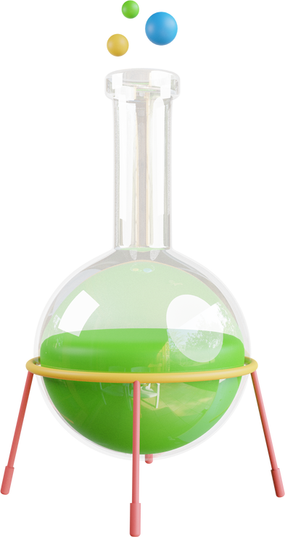
VẬN DỤNG
Câu 1. Hãy so sánh tính acid/base trong dung môi nước; tính oxi hóa, tính khử giữa các phân tử: NH₃, HNO₃ ?
Tính acid | Tính base | Tính oxi hóa | Tính khử
HNO₃ > NH₃
HNO₃ < NH₃
HNO₃ > NH₃
HNO₃ < NH₃

Slide 55
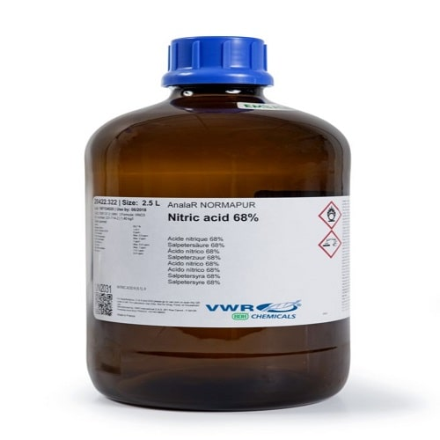
VẬN DỤNG
Câu 2. Giải thích tại sao phải bảo quản aicd nitric trong lọ tối màu?
HNO₃ là một acid kém bền.
Trong điều kiện thường, có ánh sáng: HNO₃ bị phân hủy một phần giải phóng khí NO₂, khí này tan trong dung dịch acid làm cho dung dịch có màu vàng.
4HNO₃
4NO₂ + O₂ + 2H₂O

Slide 56

VẬN DỤNG
Câu 3. Nước thải chăn nuôi là một trong những yếu tố gây nên hiện tượng phú dưỡng cho ao, hồ. Hãy giải thích điều này?
Nước thải chăn nuôi là nguồn chất thải giàu chất hữu cơ, được thải ra từ các cơ sở chăn nuôi gia đình.
Phân hữu cơ chứa lượng lớn nitrogen và phosphorus, gây hiện tượng phú dưỡng cho ao, hồ.

Slide 57
VẬN DỤNG
Câu 4. Chỉ dùng một chất chỉ thị, trình bày cách phân biệt các dung dịch loãng: NH₃, HNO₃, NaNO₃.
Chỉ thị | NH₃ | HNO₃ | NaNO₃
Giấy pH hoặc quỳ tím
Màu xanh
Màu đỏ
Không đổi màu

Slide 58
VẬN DỤNG
Câu 5. Cho dung dịch HNO₃ loãng lần lượt tác dụng với dung dịch: dung dịch NH₃, kim loại Cu, muối CaCO₃. Viết các PTHH, chỉ rõ vai trò của HNO₃ trong mỗi phản ứng.
NH₃ + HNO₃ → NH₄NO₃
3Cu + 8HNO₃ → 3Cu(NO₃)₂ + 2NO + 4H₂O
CaCO₃ + 2HNO₃ → Ca(NO₃)₂ + CO₂ + H₂O
(HNO₃ là acid Bronsted)
(HNO₃ là chất oxi hoá)
(HNO₃ là acid Bronsted)

Slide 59



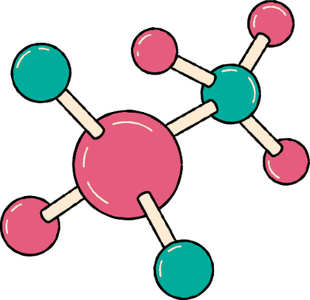
HƯỚNG DẪN VỀ NHÀ
Ôn lại kiến thức đã học.
Hoàn thành bài tập Vận dụng.
Làm bài tập trong SBT Hoá học 11.
Đọc và tìm hiểu trước nội dung Bài 7: Sunfur và sunfur dioxide

Slide 60
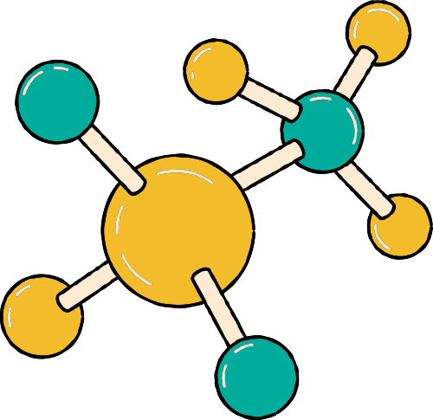









CẢM ƠN CÁC EM ĐÃ LẮNG NGHE BÀI HỌC

